Slide 1
Chào mừng cô và các bạn đến tiết học thủ công
Lớp 2
Tổ 3, lớp GDTH k.10B

Slide 2
Bài 1:
GẤP TÊN LỬA
(TiẾT 1)

Slide 3
CHUẨN BỊ
GV chuẩn bị:
+ Mẫu tên lửa được gấp bằng giấy thủ công hoặc giấy màu tương đương khổ A4.
+ Bảng quy trình gấp tên lửa có hình vẽ minh họa cho từng bước gấp.
+ Giấy thủ công hay giấy màu để gấp tên lửa khi làm mẫu.

Slide 4
HS chuẩn bị:
+ Giấy thủ công (hoặc giấy màu) và giấy nháp tương đương khổ A4.
+ Bút màu.
+ Thước kẻ, kéo.

Slide 5
MỤC TIÊU
- Kiến thức: Học sinh biết cách gấp tên lửa.
- Kĩ năng: Học sinh gấp được tên lửa.
- Thái độ: Học sinh hứng thú và yêu thích gấp hình.

Slide 6
QUY TRÌNH GẤP TÊN LỬA
+Bước 1: Gấp tạo mũi và thân tên lửa.
+Bước 2: Tạo tên lửa và sử dụng.

Slide 7
Hoạt động 1: Hướng dẫn quan sát và nhận xét.
+Tên lửa có mấy bộ phận?
-Tên lửa có hai bộ phận: mũi và thân tên lửa.
+ Tên lửa có màu gì?
Màu đỏ

Slide 8
Hoạt động 2: Giáo viên hướng dẫn mẫu.
10 ô
+Bước 1: Gấp tạo mũi và thân tên lửa.
Để gấp được tên lửa thì ta sử dụng tờ giấy có hình gì?
15 ô
-Tờ giấy hình chữ nhật. Có chiều dài là 15 ô, chiều rộng là 10 ô

Slide 9
+Đặt tờ giấy hình chữ nhật lên bàn, mặt kẻ ô ở trên. Gấp đôi tờ giấy theo chiều dài để lấy đường dấu giữa(H.1).
Hình 1

Slide 10
+ Mở tờ giấy ra, gấp theo đường dấu gấp ở hình 1 sao cho hai mép giấy mới gấp nằm sát đường dấu giữa(H.2).
Hình 2

Slide 11
+Gấp theo đường dấu gấp ở hình 2 vào sát đường dấu giữa được hình 3.
Hình 3

Slide 12
+ Gấp theo đường dấu gấp ở hình 3 vào sát đường dấu giữa được hình 4.
Sau mỗi lần gấp, miết theo đường mới gấp cho thẳng và phẳng.
Hình 4

Slide 13
+Bước 2: Tạo tên lửa và sử dụng.
Hình 5
+Bẻ các nếp gấp sang hai bên đường dấu giữa và miết dọc theo đường dấu giữa, được tên lửa(H.5).

Slide 14
Hình 6
Cầm vào nếp gấp giữa cho hai cánh tên lửa ngang ra(H.6) và phóng tên lửa theo hướng chếch lên không trung.

Slide 15
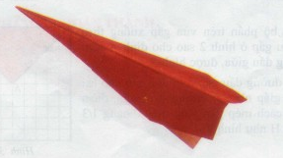
SẢN PHẨM ĐÃ HOÀN THÀNH

Slide 16
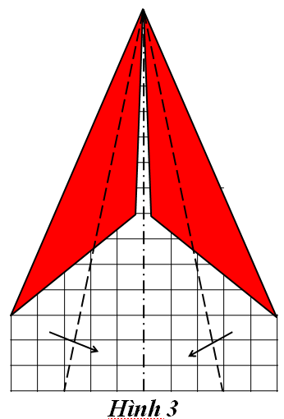
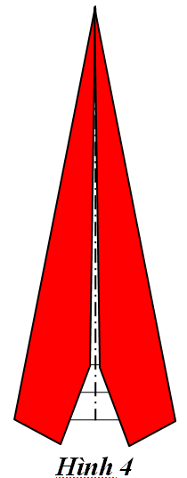
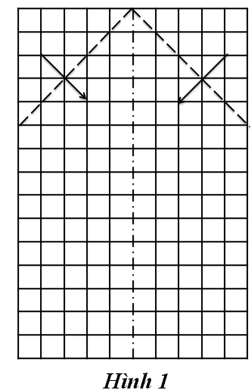
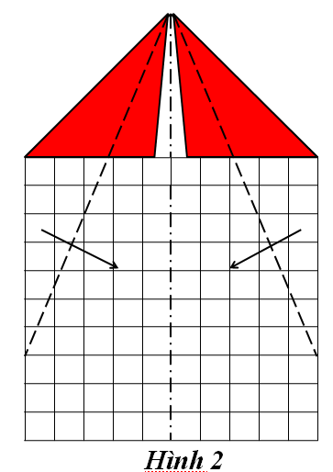
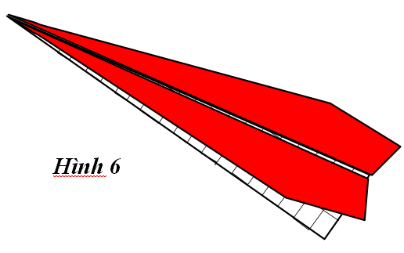
TRANH QUY TRÌNH
+Bước 1: Gấp tạo mũi và thân tên lửa.
+Bước 2: Tạo tên lửa và sử dụng.

Slide 17
HỌC SINH làm nháp

Slide 18
Yêu cầu
Thao tác đúng kĩ thuật.
Gấp theo đúng quy trình.
Các đường gấp thẳng, phẳng.
Hoàn thành sản phẩm.
Có sáng tạo trong trình bày sản phẩm

Slide 19
Củng cố- dặn dò
Hãy nêu lại quy trình gấp tên lửa?
Về nhà các em chuẩn bị: Giấy thủ công (hoặc giấy màu) và giấy nháp tương đương khổ A4, bút màu, thước kẻ, kéo để tiết sau chúng ta thực hành.

Slide 20
Tiết học đến đây là hết.
Chúc cô và các bạn vui, khỏe

